Slide 1

Abstração e Classificação
Orientação a Objetos – DCC025
Prof. Edmar Welington Oliveira
oliveira.edmar@ufjf.edu.br
Universidade Federal de Juiz de Fora – UFJF
Departamento de Ciência da Computação - DCC
2012.1

Slide 2
Modelagem Conceitual
Modelagem Conceitual
  Tarefa mais importante de um processo de desenvolvimento de software
  Realização da análise do domínio da aplicação
  Modelagem das entidades e fenômenos desse domínio
    Que o projetista considera importante
    Independente da implementação
  Envolve dois mecanismos
    Abstração
    Representação

Slide 3
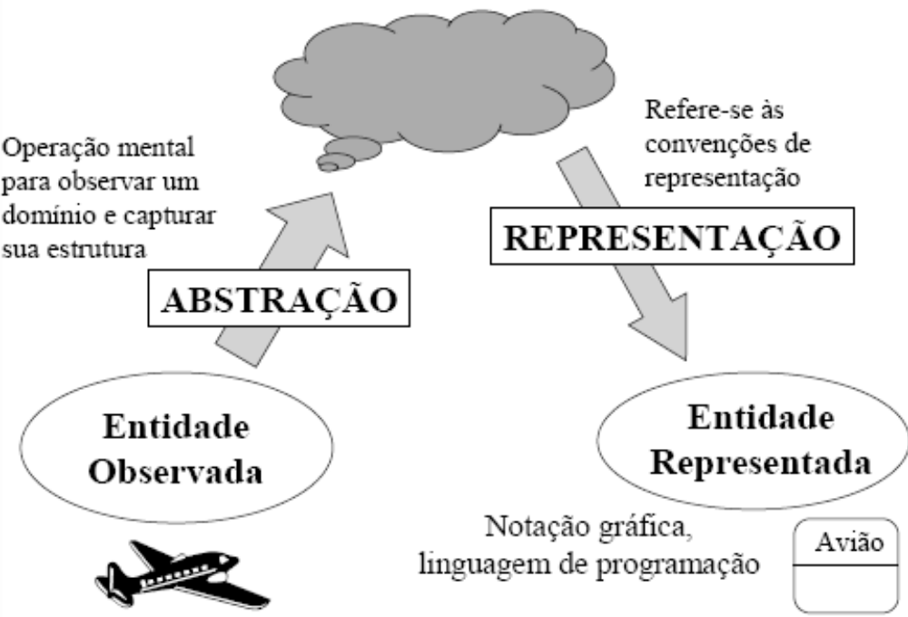
Modelagem Conceitual

Slide 4
Abstração
Definição
  Exame seletivo de determinados aspectos do problema.
  Objetivo
    Isolar os aspectos que sejam importantes para algum propósito e suprimir os que não forem. Determina o que é e o que não é importante.
  Processo de extrair as características essenciais de um objeto real.
  Nem sempre produz os mesmos resultados
    (depende do contexto onde é utilizada).
    Abstração realizada por uma pessoa pode ser diferente na visão de outra.

Slide 5

Abstração
Marca
Marca
Modelo
Modelo
Usuário
Mecânico
Consumo
Potência
Preço
Cilindradas
Placa
Cor
Modelo
Proprietário
N. Chassi
Departamento
Trânsito

Slide 6
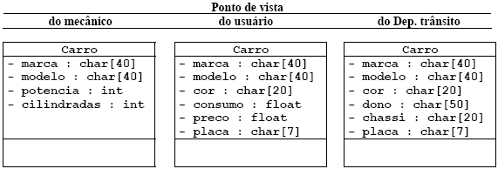
Abstração

Slide 7
Abstração
Desenvolvimento1
  Desenvolvimento de um aplicativo para uma transportadora
  Transportadora trabalha para uma livraria
  Forma de cobrança da empresa de transporte: “Peso”
  Ressalva: valor de cobrança: baseada na quantidade de livros transportados
  Livro
    Número de páginas, formato, tipo de capa (dura ou mole)
    Características que possibilitam a empresa prever o peso de um livro
    Prever peso livro = prever peso total de carga
  Sistema: existência do Objeto “Livro”

Slide 8
Abstração
Desenvolvimento2
  Desenvolvimento de um aplicativo para uma livraria
  Livro
    Autor, título, assunto, editora, etc.
    Características para catalogação do livro
Diferença D1 e D2
  Objeto utilizado por D1 não pode ser utilizado por D2
  Abstrações diferentes = objetos diferentes

Slide 9
Abstração
Objeto: Livro
Objeto: Livro
numeroPaginas
formatoLivro
tipoCapa
≠
titulo
autor
assunto
Transportadora
Livraria

Slide 10
Abstração
Resumindo
  Desconsiderar certos detalhes – foco no que é importante
  Abstração deve estar associada a um propósito
  Não existe uma verdade absoluta acerca do modelo obtido
  Não existem modelos certos ou errados
    Modelos são mais ou menos adequados para uma finalidade específica

Slide 11
Abstração de Dados

Slide 12
Abstração de Dados
Ocultamento de Informações
  Classes ocultam informações de seus cliente
Pensando em Abstração
  Clientes se preocupam com a funcionalidade oferecida pela classe
    Não deve haver preocupação em como a funcionalidade é implementada
    Logo, temos abstração de dados
  Isso quer dizer que
    Programadores não devem escrever códigos que dependam dos detalhes de implementação, por exemplo, de uma classe – mesmo que ele conheça estes detalhes. Isso deve ser feito, pois permite que uma classe possa ser substituída por uma nova versão sem afetar o restante do sistema.

Slide 13
Abstração de Dados
Abstração de Dados e Ocultamento
  De certa forma, a abstração de dados promove o ocultamento de informações
  Um cliente precisa saber “o que” o fornecedor faz
  Não há a necessidade de saber “como” o fornecedor faz

Slide 14
Classificação

Slide 15
Classificação
Definição
  Categorização dos objetos em grupos e/ou classes, com base em algum conjunto de propriedades comuns. É o inverso da instanciação.
Categoria
Estudante de
Graduação
Instanciação
José
Maria
Classificação
Indivíduos
(Objetos)

Slide 16

Classificação
Definição
  Permite distribuir objetos em classes, segundo um determinado critério.
  É subjetivo - depende do critério aplicado
  Um mesmo objeto pode ser categorizado de forma diferente
Criador de animais
Empregado
Empregadora

Slide 17
Abstração e Classificação
Orientação a Objetos – DCC025
Prof. Edmar Welington Oliveira
oliveira.edmar@ufjf.edu.br
Universidade Federal de Juiz de Fora – UFJF
Departamento de Ciência da Computação - DCC
2012.1

